Slide 1
«Приёмы воздействия на ребёнка с СДВГ из опыта работы воспитателя коррекционной школы».
Государственное общеобразовательное учреждение
Тульской области «Суворовская школа для обучающихся с ограниченными
возможностями здоровья»
Подготовила воспитатель:
Смирнова Ю.А.
г.Суворов, 2023г.

Slide 2
Проявление гиперактивности
Три основных блока проявления
гиперактивности:
1. Дефицит внимания.
2. Импульсивность.
3. Повышенная двигательная активность.

Slide 3
Основные направления педагогической работы
Три основных направления:
1. Развитие дефицитарных функций
(внимания, контроля поведения,
двигательного контроля).
2. Отработка контрольных навыков
взаимодействия с взрослыми и сверстниками.
3. При необходимости должна
осуществляться работа с гневом,
совместно воспитателя с педагогом-психологом.

Slide 4
Система «скорой помощи»
Главные её постулаты:
1. Отвлечь ребёнка от капризов.
2. Поддерживать дома чёткий распорядок дня.
3. Предложить выбор (другую по возможности в данный момент деятельность).
4. Задать неожиданный вопрос.
5. Отреагировать неожиданным для ребёнка образом (пошутить, повторить действия ребёнка).
6. Не запрещать действие ребёнка в категоричной форме. Не приказывать, а просить, но не заискивать. Выслушать то, что хочет сказать ребёнок (в противном случае он не услышит вас).
7. Автоматически, одними и теми же словами повторять многократно свою просьбу (нейтральным тоном).
8. Не настаивать на том, чтобы ребёнок во что бы то ни стало принёс извинения.
9. Не читать нотаций (ребёнок все равно их не слышит).

Slide 5
Важно:
Кричать и физически наказывать
таких детей нельзя, так как будет
достигаться противоположный эффект,
ребёнок не успокоится, а только
больше возбудится и полностью
потеряет самоконтроль.

Slide 6
Задачи воспитательной работы с детьми СДВГ
Развитие внимания ребёнка (формирование его
свойств: концентрация, переключаемость,
распределение).
2. Снижение эмоционального напряжения.
3. Коррекция поведения с помощью ролевых игр.
4. Снятие тревожности.
5. Развитие навыков общения, различные игры,
направленные на развитие у ребёнка устойчивости,
концентрации, переключения и распределения
внимания.

Slide 7
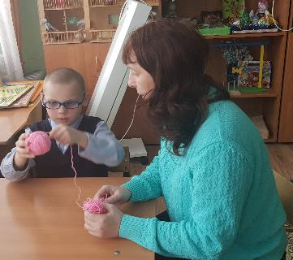
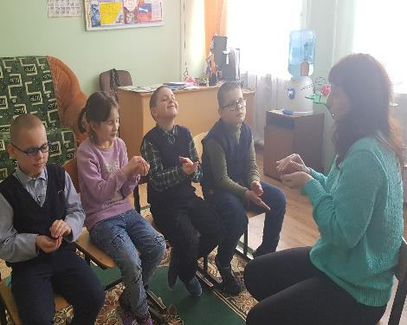
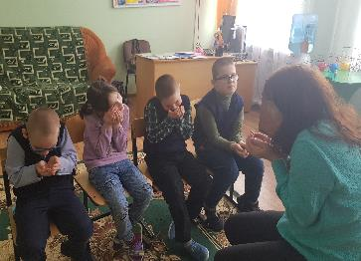
Упражнения и коррекционно-развивающие игры

Slide 8
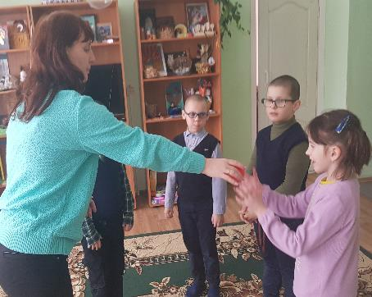
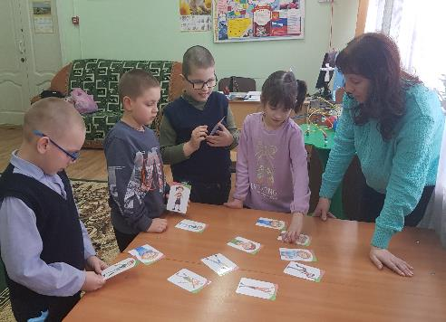
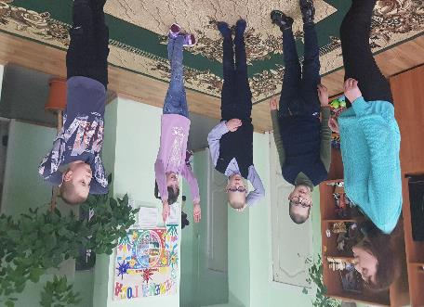
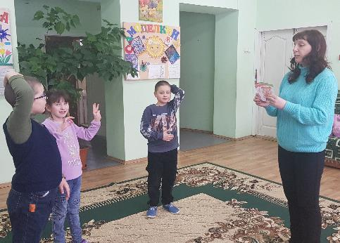

Slide 9
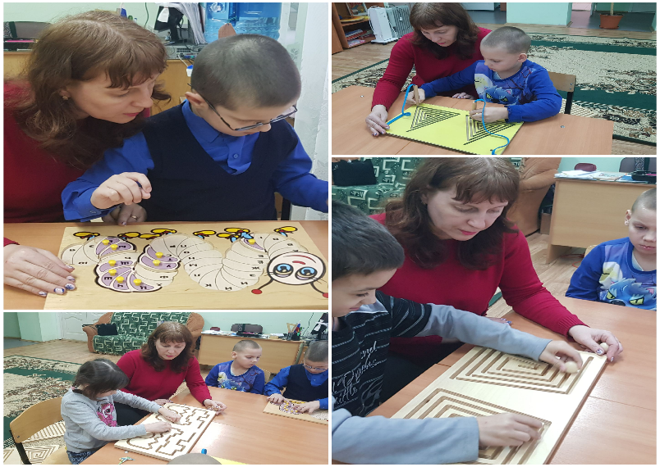
Коррекционно-развивающие игры

Slide 10
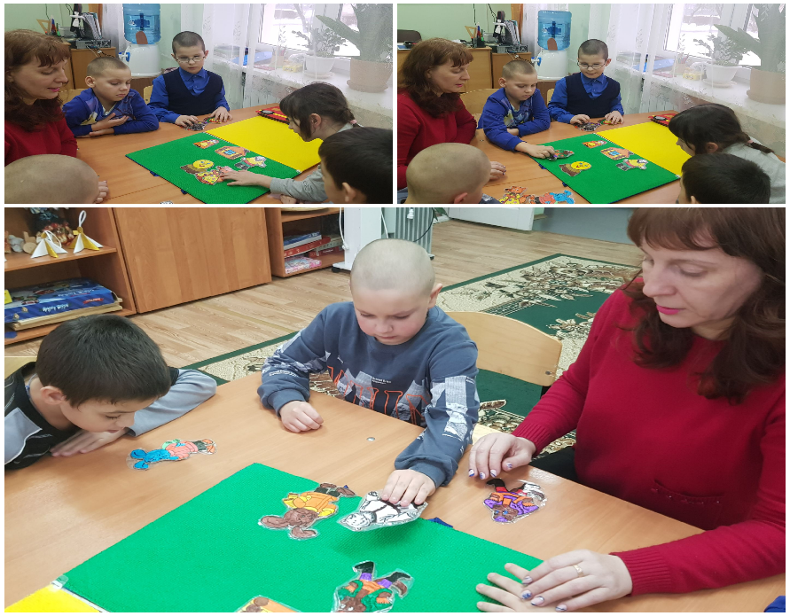

Slide 11
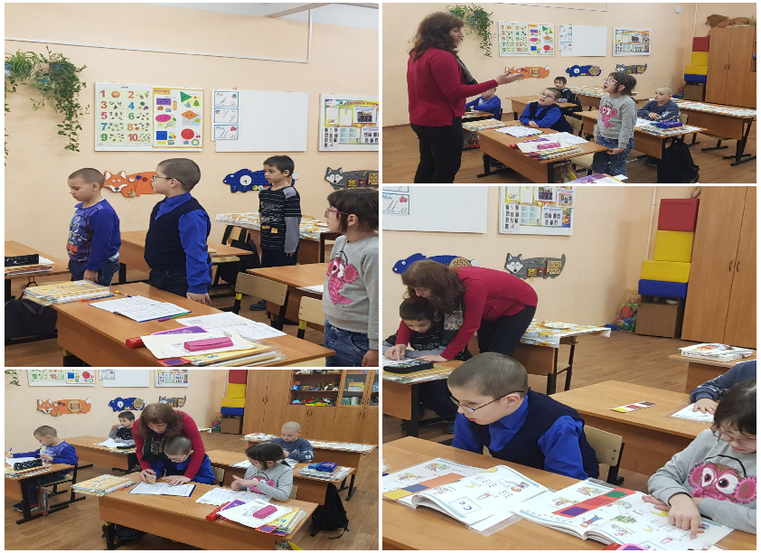
Самоподготовка

Slide 12
По данным педагога-психолога
-30% учащихся - стабильно усваивают материал.
-20% учащихся - выполняют требования учителя, воспитателя,
не отвлекаются от уроков.
-10% учащихся — имеют высокую игровую активность,
охотно участвуют в совместных играх.
-40% учащихся — общительны, легко контактируют с одноклассниками
и другими сверстниками.
-80% учащихся — положительно относятся и стараются выполнять
требования педагогов.

Slide 13
Полезные сайты
/https://mel.fm/ucheba/shkola/2754968-hyperactivity | Познавательные статьи и видеоролики, которые помогут родителям в воспитании детей с СДВГ
Поделки для детей | База мастер-классов
http://1001skazka.com/ | Коллекция сказок
http://predkov.net/ | Игры и развлечения для детей.
154 обучающие игры | Множество онлайн игр и коррекционных упражнений различной тематики и направленности

Slide 14
Используемая литература:
Е. К. Лютова, Г. Б. Монина. Шпаргалка для взрослых:
Психокоррекционная работа с гиперактивными,
агрессивными, тревожными и аутичными детьми.
– М.: Генезис, 2000.
М. Раттер. Помощь трудным детям. – М.: Прогресс, 1987.
Рычкова Н. А. Дезадаптивное поведение детей:
Диагностика, коррекция, психопрофилактика. М.: Гном и Д, 2000.
Г.Б.Монина «Гиперактивные дети психолого-педагогическая
помощь»
Л. С. Выготский Вопросы детской психологии. – СПб., 1997.
О. А. Карабанова. Игра в коррекции психического развития
ребенка. – М., 1997.
Ю. С. Шевченко, В.П. Добридень. «Радостные воспоминания.
Личностный рост ребенка».

Slide 15
Спасибо за внимание!

